Slide 1
Apprendere giocando - giocare apprendendo: il gioco come strumento di conoscenza di sé, dell'altro e del mondo. Studio di caso
UNIVERSITÀ DEGLI STUDI DI MACERATA
Monica de Chiro
Dottoranda di Ricerca in Human Sciences

Slide 2
Il ruolo del gioco nello sviluppo del bambino
Fin dai primi mesi di vita il gioco riveste un ruolo fondamentale nello sviluppo del soggetto, offrendogli la possibilità di esercitare un ampio spettro di abilità - sensoriali, motorie, cognitive, affettive, espressive, sociali, comunicative, linguistiche e morali – in modo quasi del tutto inconsapevole.
Diversi autori nel corso del tempo si sono interessati a indagare le caratteristiche e le funzioni del gioco nello sviluppo psicologico del bambino, tra questi risultano fondamentali i contributi di J.Piaget, L.P. Vygotskij e J.S.Bruner.

Slide 3
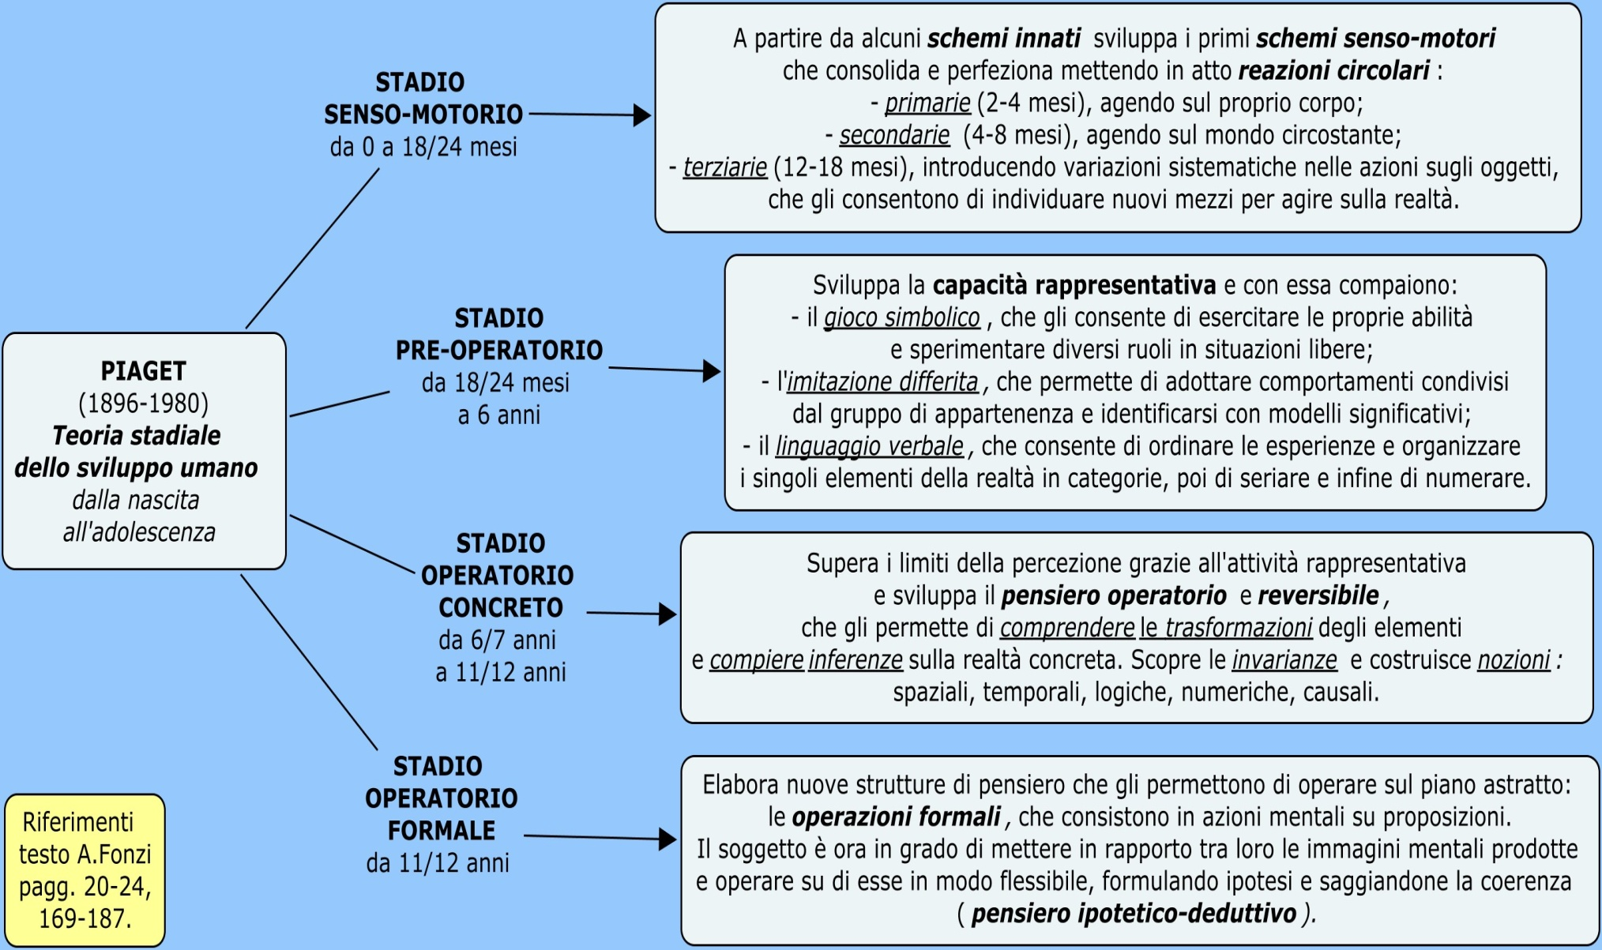
Il ruolo del gioco nello sviluppo del bambino: J. Piaget

Slide 4
Il ruolo del gioco nello sviluppo del bambino: L.P. Vygotskij
Giunto alle soglie del pensiero simbolico, nello stadio definito da Piaget pre-operatorio, il bambino inizia a sciogliersi dai vincoli situazionali e ad operare con significati alienati in situazioni reali:
“Nel gioco il bambino si occupa delle cose in quanto hanno un significato. I significati delle parole si sostituiscono agli oggetti, dando così luogo all’emancipazione della parola nei confronti di questi ultimi (1981)”
Allo stesso tempo egli impara a seguire la linea della massima resistenza, cioè ad agire contro gli impulsi immediati, poiché l’osservanza delle regole nella struttura ludica gli promette un piacere assai maggiore di quello che potrebbe provare nel soddisfare un impulso immediato.
Tale subordinazione alle norme, impossibile nella vita reale, diviene dunque possibile nel gioco che va a creare la zona di sviluppo prossima del bambino:
“Nel gioco il bambino è sempre al di sopra della propria età media (…) Come il fuoco di una lente d’ingrandimento, il gioco contiene tutte le tendenze dello sviluppo umano in forma condensata; nel gioco è come se il bambino cercasse di saltare oltre il livello del proprio comportamento normale (1981)"

Slide 5
Il ruolo del gioco nello sviluppo del bambino: L.P. Vygotskij
Vygotskij paragona il rapporto tra gioco e sviluppo al rapporto tra istruzione e sviluppo, affermando che “il gioco fornisce una base per trasformazioni di ben più vasta portata nei bisogni e nella coscienza” rispetto all’istruzione.
Azioni nella sfera immaginativa
in una situazione immaginaria
Formazione di progetti di vita reale o di motivazioni volitive
Creazione di intenzioni volontarie

Slide 6
Il ruolo del gioco nello sviluppo del bambino: J. S. Bruner
Fase della rappresentazione attiva o operativa
l’identificazione degli oggetti dipende dalle azioni evocate piuttosto che dalla loro natura effettiva: il bambino impara a conoscere un oggetto in funzione del suo utilizzo
Fase della rappresentazione iconica
il soggetto è in grado di rappresentarsi il mondo mediante un’immagine o uno schema spaziale relativamente indipendente dall’azione: l’atto intelligente si organizza attraverso l’immagine
Fase della rappresentazione simbolica
il pensiero si organizza partendo da una forma primitiva e innata di attività simbolica e, attraverso l’acculturazione, si specializza in sistemi diversi, il più complesso dei quali è il linguaggio (ruolo essenziale svolto dal linguaggio orale e scritto)
l’azione costituisce lo strumento intellettivo essenziale
la sperimentazione degli oggetti avviene attraverso l’esperienza sensoriale

Slide 7
2. Le caratteristiche del gioco
Il ruolo del gioco nello sviluppo del bambino: J. S. Bruner
Secondo Bruner il gioco costituisce un potente stimolo all’apprendimento in virtù delle seguenti caratteristiche:
motivazione intrinseca all’azione: nell’attività ludica il bambino sperimenta e ripete qualcosa che lo diverte e lo grafica di per sé;
prevalenza dei mezzi sui fini: l’azione di giocare viene percepita più importante del suo risultato;
attività svolta in un contesto collocato “al di fuori del reale”: il rischio dell’insuccesso non è percepito come possibilità di fallimento ma come perdita di interesse;
moratoria della frustrazione: la presenza di ostacoli può essere affrontata con leggerezza in quanto non comporta un fallimento in senso reale;
disponibilità agli stimoli: durante il gioco possono essere presi in considerazione stimoli normalmente irrilevanti, sperimentando nuovi modi di guardare la realtà e costruendo nuovi significati.

Slide 8
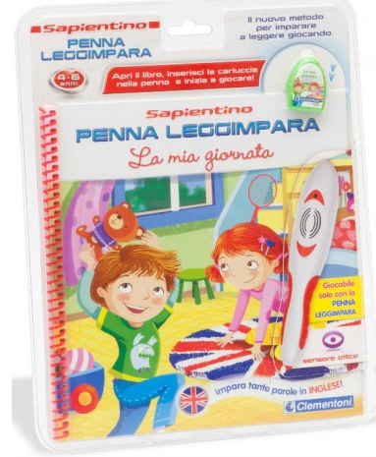
Studio di caso: la Penna Leggimpara Clementoni
Struttura del testo reticolare: le pagine possono essere sfogliate nell’ordine scelto dal bambino, ognuna ha senso sia presa singolarmente sia in rapporto alle altre;
Differenti modalità di interazione possibili: ascoltare il racconto, scoprire i nomi degli oggetti, conoscere le parole in inglese, ascoltare le filastrocche;
Libertà nell’impiego del tempo: il bambino decide quando iniziare e quando finire, non c’è qualcuno che stabilisce un limite di tempo per svolgere le attività di gioco.

Slide 9
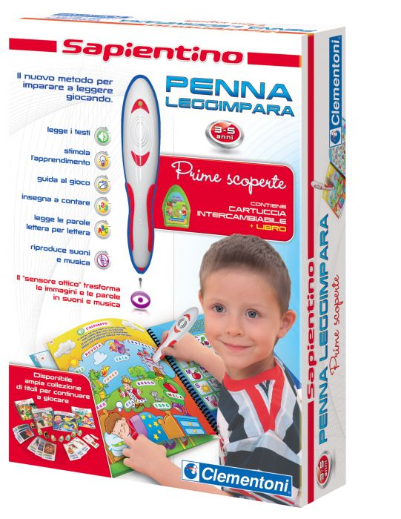
Studio di caso: la Penna Leggimpara Clementoni
motivazione intrinseca all’azione: l’inizio, lo svolgimento e la fine del gioco dipendono dalla volontà del soggetto;
assenza di giudizio: non c’è un modo giusto o sbagliato di esplorare le pagine e di giocare, il bambino costruisce autonomamente il proprio percorso di apprendimento;
moratoria della frustrazione: gli ostacoli possono essere affrontati con leggerezza in quanto fallire l’obiettivo non comporta un rischio reale di fallimento.

Slide 10
In Conclusione: il gioco è una cosa seria
Alla luce dei contributi studiati e del caso analizzato il gioco si configura come un potente stimolo allo sviluppo umano, in quanto “è fonte di sviluppo e crea la zona di sviluppo prossimale” in ogni fase della vita umana, dai primi mesi di vita fino all’età adulta (Vigotskij, 1981) .
Tali caratteristiche del gioco potrebbero essere impiegate efficacemente da educatori e insegnanti per progettare interventi significativi e motivanti, alimentando il piacere per l’apprendimento coniugato al gusto per il divertimento.

Slide 11
Bibliografia
Bruner J.S., Studi sullo sviluppo cognitivo,1968.
Bruner J.S., Jolly A., Sylva K. [1976], Il gioco. Il gioco in un mondo di simboli, vol. 4, Armando Editore, Roma 1981.
Bruner J.S. [1986], La mente a più dimensioni, trad. it., Laterza, Bari 1988.
Camaioni L., Di Blasio P., Psicologia dello sviluppo, il Mulino, Manuali, Bologna 2007.
Ferreiro E., Teberosky A., La costruzione della lingua scritta nel bambino, Giunti, Firenze 1979.
PIAGET J. [1932], Il giudizio morale nel fanciullo, trad. it., Giunti-Barbera, Firenze 1972.
PIAGET J. [1923], Il linguaggio e il pensiero del fanciullo, trad. it., Editrice Universitaria, Firenze 1955.
PIAGET J. [1945], La formazione del simbolo nel bambino. Imitazione, gioco e sogno. Immagine e rappresentazione, trad. it., La Nuova Italia, Firenze 1972.
VYGOTSKIJ L. S., Il ruolo del gioco nello sviluppo mentale del bambino, in Bruner J.S., Jolly A. e Sylva K., Il gioco. Il gioco in un mondo di simboli, vol. 4, Armando, Roma 1981.
VYGOTSKIJ L. S. [1972] Immaginazione e creatività nell’età infantile, trad. it., Editori Riuniti, Roma 1990.
VYGOTSKIJ L. S. [1934], Pensiero e linguaggio, trad. it., Laterza, Bari 1990.
WINNICOTT D. [1971], Gioco e realtà, trad. it., Armando, Roma 1974.

